Slide 1
2. Oracle SQL 기초
DML
INSERT, UPDATE, DELETE

Slide 2

데이터 다룰때 사이클 기본 : CRUD

Slide 3
데이터 다룰때 사이클 기본 : CRUD
데이터 처리 = 생성(Create) + 읽기(Read) + 수정(Update) + 삭제(Delete)
 | 테이블, 사용자 … → DDL 명령어 | 레코드 → DML 명령어
생성 | CREATE | INSERT
읽기 | SELECT | SELECT
수정 | ALTER | UPDATE
삭제 | DROP | DELETE

Slide 4
SQL 명령문 작성 기본 (다시!)
SQL ‘명령문’과 ‘키워드’ 들은 대소문자 가리지 않습니다
문자열 은 홀따옴표 ‘ ~ ‘ 로 감쌈, 문자열 내의 내용은 대소문자 가립니다
여러줄에 걸쳐 명령문 입력 가능
하나의 명령문입력이 끝나면 반드시 ; ← 입력 (단독 명령의 경우 ; 없이도 실행됨)
DML 은 COMMIT 명령을 실행하기 전까지는 임시저장만 되는 것임, COMMIT; 을 해야만 데이터베이스로 내용이 업데이트 됨.

Slide 5
phonebook 테이블 DDL
CREATE TABLE phonebook( id NUMBER PRIMARY KEY, name VARCHAR2(50) NOT NULL, phone VARCHAR2(100), email VARCHAR2(100), age NUMBER DEFAULT 21, memo CLOB, regdate DATE );
기존 phonebook 이 있다면 DROP 하시고 새로이 만드세요.

Slide 6

INSERT - 테이블에 레코드 추가
INSERT INTO [테이블이름] VALUES (값1, 값2... ) INSERT INTO [테이블이름] (컬럼1, 컬럼2... ) VALUES (값1, 값2... )
컬럼이름이 생략된 경우 테이블이 정의된 컬럼 순서와 같은 순서로 입력 컬럼이름을 생략할 경우, 모든 컬렴의 값을 VALUES 다음에 넣어줘야 함.
SQL> INSERT INTO phonebook (id, name, phone, email)
VALUES (12, '오형돈', '010-1111-2222', 'jff@test.com'); SQL> INSERT INTO phonebook
VALUES (23, 'jake', '010-1234-5678', 'test@test.com', 38, '', '2018-08-02');
INSERT 결과 메세지 주목! (정수 값으로 결과 표현)
INSERT 후에 SQL> SELECT * FROM phonebook; 로 확인

Slide 7
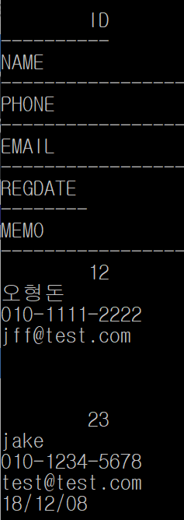
SELECT : 테이블 내용 레코드 보기
SELECT 컬럼1, 컬럼2... FROM [테이블이름]
SELECT * FROM [테이블이름]
SQL> SELECT * FROM phonebook; ↑ phonebook 테이블의 모든 레코드의 모든 컬럼(*) 출력 SQL> SELECT uid, name FROM phonebook; ↑ phonebook 테이블의 모든 레코드의 uid, name 컬럼만 출력
알아보기 힘들게 나온다

Slide 8
컬럼, 페이지 조정 : SET, COL
sqlplus 접속 프로그램에서만 사용하는 명령어 입니다.
SET LINESIZE 120;
SET PAGESIZE 100;
COL id FOR 999;
COL name FOR a8;
COL phone FOR a13;
COL email FOR a20;
COL age FOR 99;
COL memo FOR a10;
COL regdate FOR a10;
하나의 라인에 120문자 출력 한 페이지에 100라인 출력 id 컬럼은 숫자 3자리 name 컬럼은 문자 8자리 phone 컬럼은 문자 13자리 email 컬럼은 문자 20자리 age 컬럼은 숫자 2자리
memo 컬럼은 문자 10자리
regdate 컬럼은 문자 10자리
다시 해보자! SQL> SELECT * FROM phonebook;
Notes:
SET LINESIZE 120;
SET PAGESIZE 100;
COL id FOR 999;
COL name FOR a8;
COL phone FOR a13;
COL email FOR a20;
COL age FOR 99;
COL memo FOR a10;
COL regdate FOR a10;

Slide 9
실습 : insert 연습
phonebook 테이블에 5개 이상의 레코드를 insert 해보자.
같은 id(PK) 의 레코드를 insert 하면 어떻게 되나? 에러메세지는?
name(NN) 을 빼고 insert 하려 하면 어떻게 되나?
default 가 적용된 age를 빼고 insert 하면 insert 된 age 값은?
Notes:
INSERT INTO phonebook VALUES(
100, 'aaa', '010-1111-1111', 'aaa@aaa.com', 11, 'ㅎㅎㅎ', '2011-01-01'
);
INSERT INTO phonebook VALUES(
200, 'bbb', '010-2222-2222', 'bbb@ccc.com', 22, 'ㅋㅋㅋ', '2011-01-01'
);
INSERT INTO phonebook VALUES(
300, 'ccc', '010-3333-3333', 'ccc@ccc.com', 33, 'ㄷㄷㄷ', '2011-01-01'
);

Slide 10
시퀀스 (Sequence) 객체
오라클은 내부적으로 다양한 ‘객체’들을 제공합니다.
그중에 하나인 Sequence 객체! → 사용될때마다 내부적으로 일정량씩 증가하는 객체
숫자 타입 + PK 로 정한 필드는 일반적으로 Sequence 객체와 연동하여 운용하여, INSERT 될때마다 항상 새로운 값 (중복되지 않는 값) 이 부여될수 있게 한다.

Slide 11

시퀀스 Sequence 생성
CREATE SEQUENCE [시퀀스 이름]
일정한 규칙에 의해 값이 연속적으로 자동 증가/감소할 때 사용하는 오라클 객체 일반적으로 테이블의 uid 컬럼 등 primary key 의 역할을 하는 컬럼에 적용시킴
SQL> CREATE SEQUENCE phonebook_seq;

Slide 12
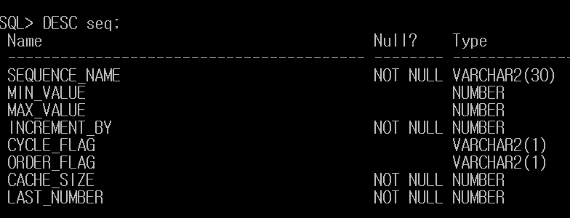
seq 테이블
시퀀스 객체는 생성되면 seq 테이블에 정보가 저장된다.

Slide 13
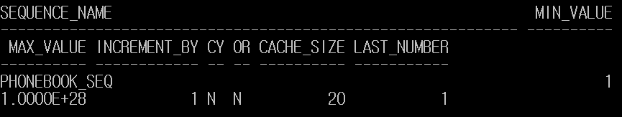
생성된 시퀀스 Sequence 확인
대문자로..
SQL> SELECT * FROM seq WHERE sequence_name = 'PHONEBOOK_SEQ';
seq 테이블 에 담겨 있다

Slide 14
시퀀스 사용한 INSERT : 시퀀스.nextval 사용
1 2 | INSERT INTO [테이블이름] (컬럼명, ...) VALUES (데이터, ...);
SQL>INSERT INTO phonebook (id, name, phone, email, regDate) VALUES (phonebook_seq.nextval, '김철수', '010-1111-2222', 'ssamsung@test.com', SYSDATE); 1 row created.
여러번 반복해도 시퀀스 객체에 의해 id 에는 동일한 값이 INSERT 되지 않으므로 정상 수행된다.
Notes:
set linesize 120;
col id for 99;
col name for a10;
col phone for a20;
col email for a20;
col regdate for a15;
col addr for a15;

Slide 15
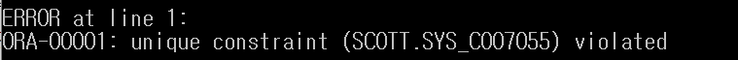
시퀀스 사용 주의
SQL> INSERT INTO phonebook VALUES(4, 'jesse', '02-1234-9876', 'jesse@test.net', SYSDATE, 'USA, LA');
시퀀스 없이도 INSERT 가능하긴 하나.. 나중에 다시 시퀀스 사용하여 INSERT 할시 중복되는 값 충돌되면 에러나오니 주의!! (위와 같이 하진 마세요)
Notes:
INSERT INTO phonebook VALUES(4, 'jesse', '02-1234-9876', 'jesse@test.net', SYSDATE, 'USA, LA');

Slide 16
INSERT 에서 빈 문자열 주의
인위적으로 null 허용 필드에 null 을 넣기 빈문자열 (empty string) ‘’ 을 value 값으로 INSERT 하면 된다 ORACLE 에서는 빈문자열이 null 로 동작할수 있슴에 유의!!
단 숫자 타입의 경우 빈문자열 (‘’ ) 입력하면.. 타입에 따라 결과는 다음과 같다.
Oracle NUMBER Column | SQL Server INT Column | SQL Server DECIMAL Column
NULL Inserted | 0 Inserted | Fails
Notes:
http://www.sqlines.com/oracle/insert_empty_string_to_numeric_column

Slide 17
TCL 명령 : COMMIT, ROLLBACK
INSERT, UPDATE, DELETE 등의 DML 명령은 메모리상의 데이터에만 적용된 상태. 이를 Database 에 저장하려면 반드시 COMMIT; 을 해야 한다.
SQL>COMMIT; 파일로 데이터 저장
SQL>ROLLBACK; 가장 최근에 COMMIT; 한 이후 적용된 DML 명령 취소하고 원위치 됨.

Slide 18
레코드(데이터) 수정 - UPDATE
UPDATE [테이블이름] SET [컬럼이름]=[데이터], ... WHERE [조건식]
WHERE 조건식이 없으면 모~든 레코드에 UPDATE 가 적용되니 주의!
SQL> UPDATE phonebook SET name = 'jesse' WHERE id = 4; SQL> UPDATE phonebook SET email = 'jesse@mail.com' WHERE id = 4; SQL> UPDATE phonebook SET email = 'jake@mail.com', addr = 'Seoul, Korea' WHERE id = 3;

Slide 19
레코드(데이터) 삭제 - DELETE
DELETE (FROM) [테이블이름] WHERE [조건식]
SQL> DELETE FROM phonebook WHERE uid = 3;
주의 WHERE 조건식이 없을 경우, 테이블의 모든 레코드가 삭제됨!!

Slide 20
실습
INSERT, UPDATE, DELETE 를 계속해서 반복해서 연습해보자.
프로그래머라면 SQL 의 DML 구문은 죽을때까지 잊으면 안됩니다!

